Slide 1
Keras深度学习入门与实战

Slide 2
课程回顾

Slide 3
前向传播与反向传播

Slide 4
深度学习网络本质
深度学习网络本质是一种表示或者说映射网络
输入一张图片 ------》 是猫的概率 这就神经网络做的事情

Slide 5
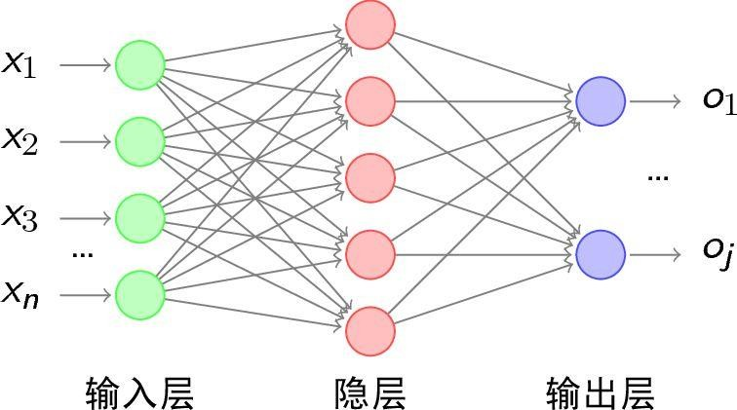
深度学习网络本质

Slide 6
前向传播与反向传播
这是前向传播：
输入一张图片 ------》 概率
反向传播： 计算这个概率与实际的差距，叫做损失或者误差 误差将被反向传递给网络的每一层

Slide 7
预训练网络
我们使用了预训练网络的前向传播过程
使用网络做出预测，就是在使用网络前向传播的过程

Slide 8
为什么训练网络过程这么慢
前向传播与反向传播本质上都是很快速的，为什么我们训练 一个神经网络需要那么长时间呢？
这是因为训练过程是一个迭代循环的过程，重复多次的前向 传播和反向传播，在这个过程中，修改 W 和 b

Slide 9
运算速度
卷积神经网络时间复杂度相比比全连接网络高很多
模型训练和预测耗费大量时间

Slide 10
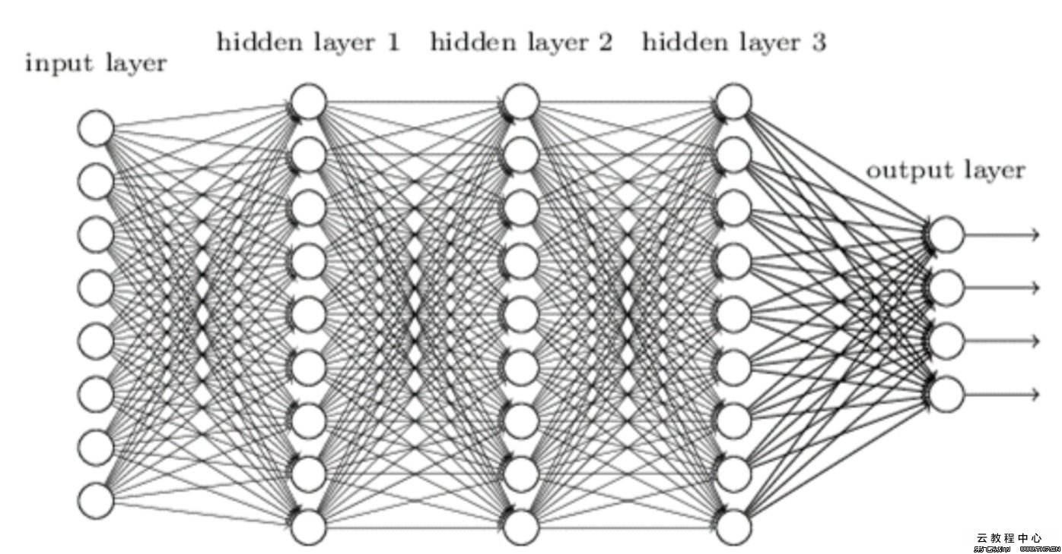
输出层

Slide 11
输出层总结
回归问题 ------
输出一个连续的值
--- 没有激活函数
二分类问题 ------ 输出一个概率值
--- sigmoid激活
softmax激活
多分类问题------ 输出N个值 ---
多标签问题

Slide 12
谢谢大家

